Slide 1

基于单片机的火灾报警系统
毕业设计答辩
姓 名：
指导教师：

Slide 2
系统方案设计
温度传感器
烟雾浓度级别
与温度显示
烟雾传感器
单片机
AT89S52
自救工作
A/D转换
蜂鸣器、
指示灯报警
功能选择
与设置按钮

Slide 3
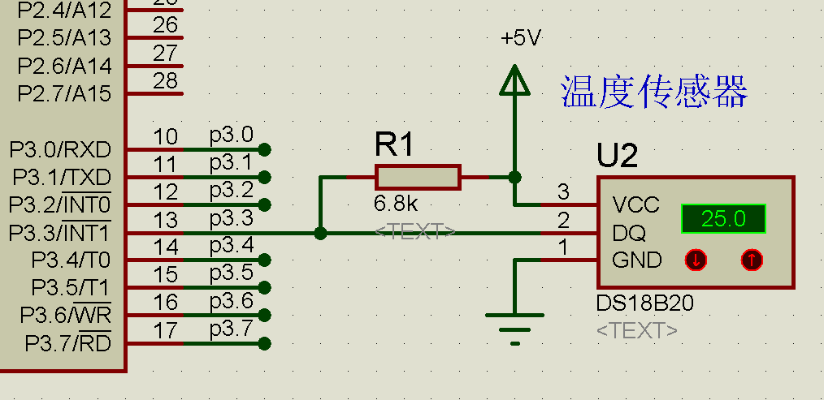
硬件电路：温度传感器电路

Slide 4
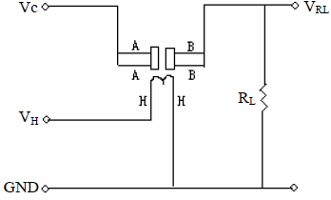
烟雾传感器控制电路

Slide 5
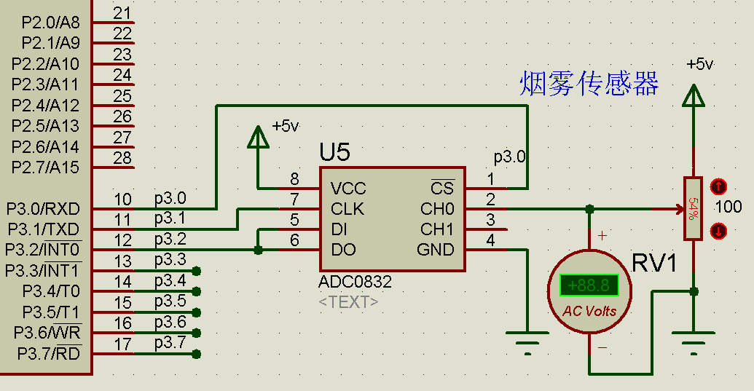
A/D转换ADC0832电路

Slide 6
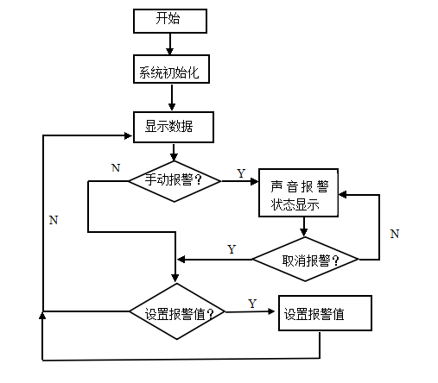
火灾报警系统软件设计

Slide 7
中断服务程序
void timer0(void) interrupt 1
{
TR0=0;
is++;
if(is==16){datadisp(dat0=adc0832(CH),ReadTemperature());is=0;}
Baoj();
TH0=-(Time)/256;
TL0=-(Time)%256;
TR0=1;
}

Slide 8
数据处理的程序
void datadisp(uint y,uint t)//数据处理
{
ywu=(y%10000)/1000*1000+(y%1000)/100*100+(y%100)/10*10+y%10;
{
if(ywu>=0)disdata[0]=0;
if(ywu>5)disdata[0]=1;
if(ywu>20)disdata[0]=2;
if(ywu>40)disdata[0]=3;
}

Slide 9
if(ywu>80)disdata[0]=4;
if(ywu>120)disdata[0]=5;
}
temp0=t;
{
disdata[2]=(t%1000)/100;
disdata[3]=(t%100)/10;
}
temp=disdata[2]*10+disdata[3];
}

Slide 10
系统报警子程序
void Baoj()
{
if(temp>=tuxian || sign==1 || ywu>=ybz)
{
Md=0;
{
p05=0;p06=1;p07=1;Delay(15);sound(); //红色
p05=1;p06=0;p07=1;Delay(15);sound(); //黄色
p05=1;p06=1;p07=0;Delay(15);sound();
p05=1;p06=1;p07=1;Delay(5);
}

Slide 11
if(sign==0) //非手动报警
{
Ledzc=1;
if(temp>=tuxian){Ledrbj=0;Md=0;}else Ledrbj=1;
if(disdata[0]>=yuxian){Ledybj=0;Md=0;}else Ledybj=1;
}
if(sign==1) //手动报警
{
Ledzc=1;Ledrbj=1;Ledybj=0;Delay(15);sound();
Ledzc=1;Ledrbj=0;Ledybj=1;Delay(15);sound();
Ledzc=0;Ledrbj=1;Ledybj=1;Delay(15);sound();
Ledzc=1;Ledrbj=1;Ledybj=1;Delay(5);
}
}//判断是否报警
else{Ledzc=0;Ledrbj=1;Ledybj=1;Md=1;} //不报警
}

Slide 12
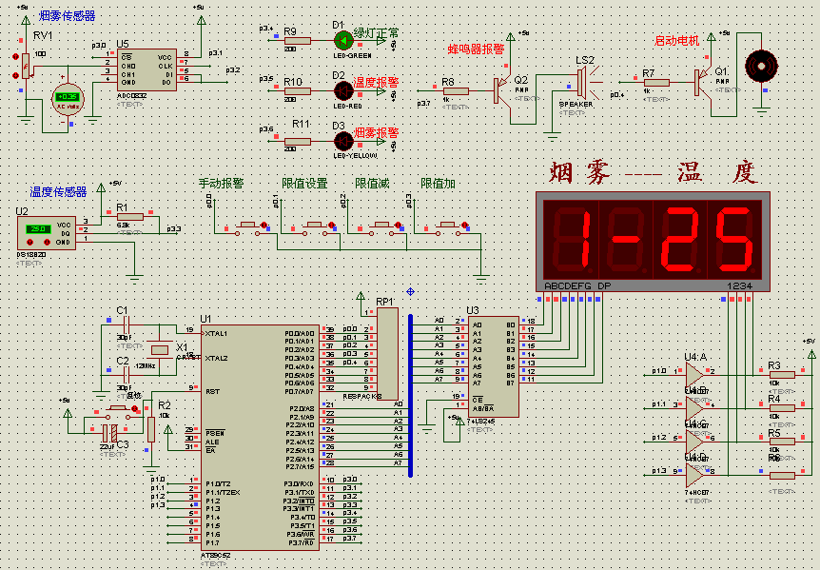
报警器仿真图

Slide 13
总结与展望
在其基础上增加一些消防灭火控制电路或者增加可追踪功能

Slide 14
感谢各位老师！

